Slide 1
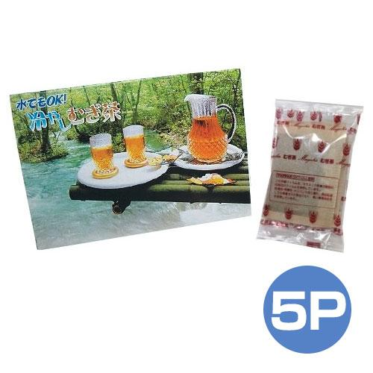
【提案書】
冷やし麦茶5P 箱入
日本の夏の飲み物といえば冷やし麦茶！ということで5包の箱入りセットです。麦茶はノンカフェイン・ノンカロリーな上、ミネラル成分は豊富なため、暑い夏の水分補給には最適な飲み物です。
特徴
納期
納期スペース
仕様
素材 : 麦茶
サイズ : パッケージサイズ:100×155×20mm
付属品 : 麦茶5パック入り
包装 : 化粧箱
お見積
お見積りスペース

